Slide 1
От HH.ru к Telegram через GigaChat
Использование протокола МСР

Slide 2
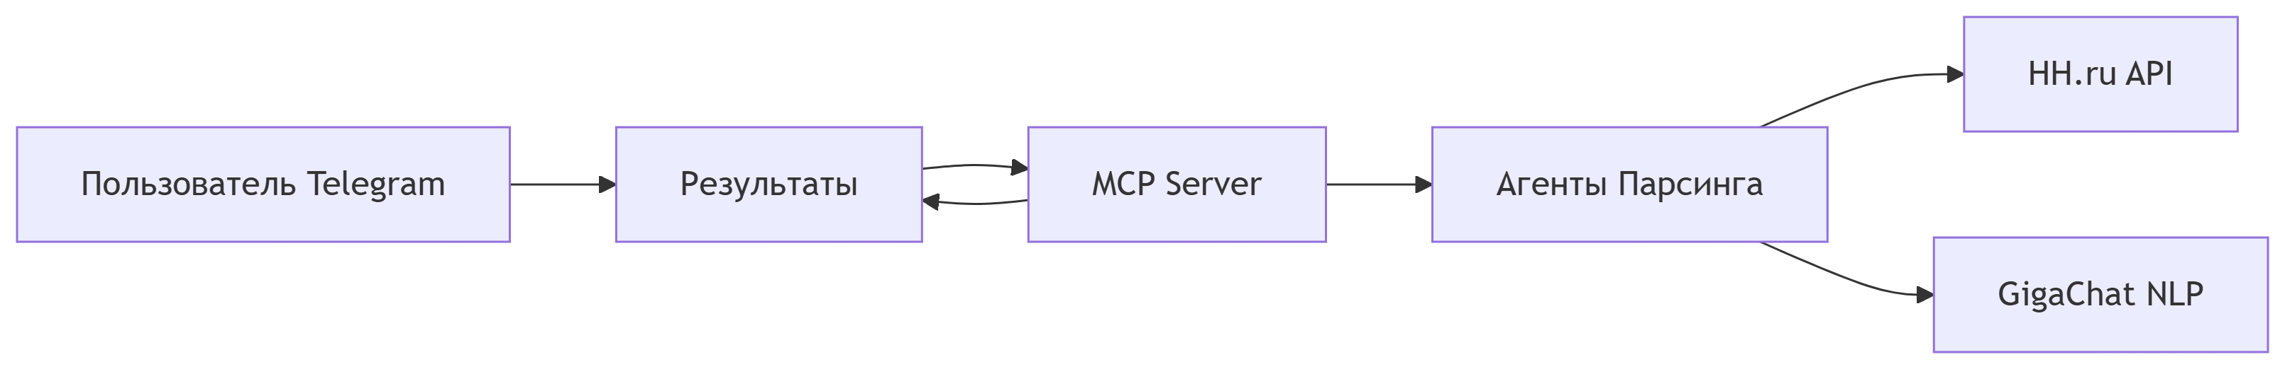
Архитектура системы

Slide 3
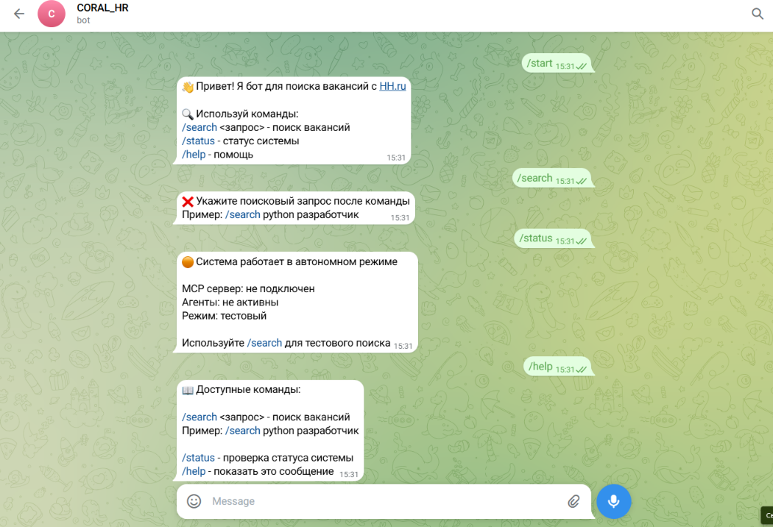
Компоненты системы
MCP Server: Центральный координатор (FastMCP)
Agents: Рабочие процессы для парсинга
Telegram Bot: Пользовательский интерфейс (aiogram)
HH.ru API: Источник данных о вакансиях
GigaChat: Обработка естественного языка

Slide 4
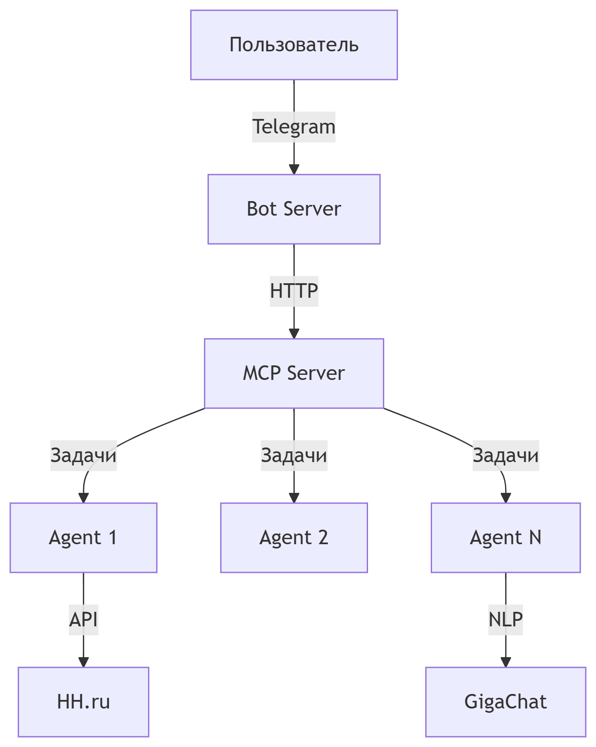
Поток данных
Пользователь отправляет запрос в Telegram бот
Бот перенаправляет запрос на MCP сервер
MCP сервер ставит задачу в очередь
Агенты обрабатывают запрос через HH.ru API
Результаты возвращаются через MCP сервер
Бот показывает результаты пользователю

Slide 5
Ключевые технологии
FastMCP: Микрофреймворк для MCP архитектуры
Aiogram: Асинхронный фреймворк для Telegram
GigaChat: LLM от Сбера для обработки текста
Pydantic: Валидация данных и модели
Uvicorn: ASGI-сервер для запуска приложения

Slide 6
Особенности реализации
Асинхронная архитектура
Распределенная обработка запросов
Масштабируемость (можно добавлять агентов)
Обработка ошибок и логирование
Кэширование результатов

Slide 7
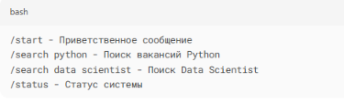
Примеры использования

Slide 8
Преимущества системы
Производительность: Асинхронная обработка
Масштабируемость: Легко добавлять новых агентов
Гибкость: Поддержка разных источников данных
Пользовательский опыт: Удобный интерфейс в Telegram
Надежность: Система восстановления после сбоев

